Slide 1

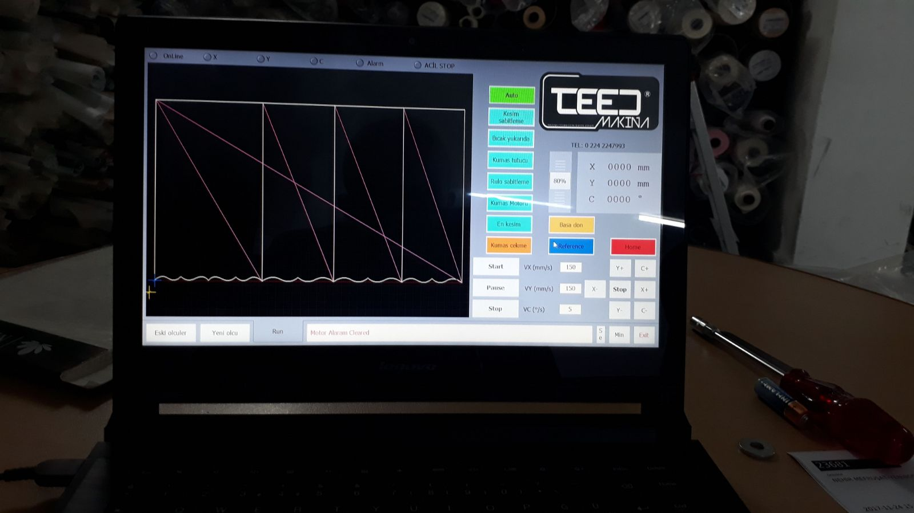
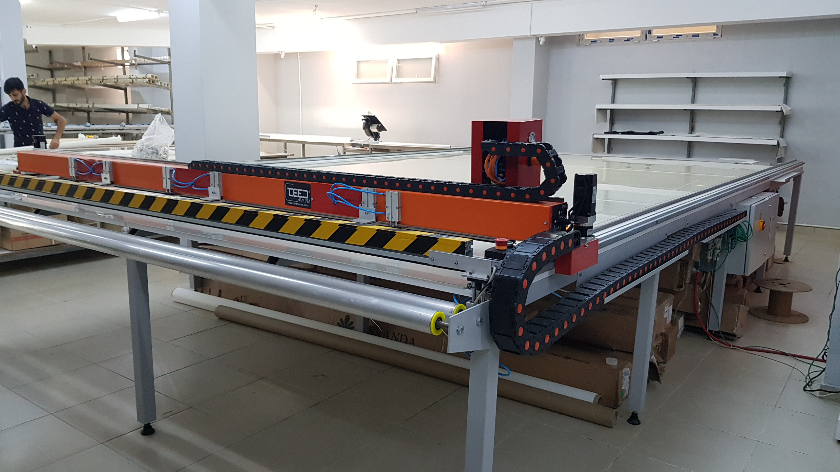
T.E.E.D. MAKİNA OTOMASYON TEKSTİL LTD STİ KÜÇÜKBALIKLI MAH. OKUL CAD. NO 48 OSMANGAZİ –BURSA –TÜRKİYE GSM +90 532 4263860 www.teedmak.com + 90 224 2247993 email:teedmak@gmail.com
CNC FABRIC CUTTING MACHINE
TECHNICAL FEATURES
Type :T-CNC-02
Cuttıng method: 28 x0.5 mm rotary blade
Cuttıng models: Blınd , Double blınd,Sample book
Cuttıng speed 0- 60 m/ mın
CNC control 4 axıs servo
Clıppers for automatıcall pullıng fabrıc
Motorızed fabrıc layıng system
Adjustable start poınt
Power 220 -240 v 50-60 hz 2 kw
Air consumptıon 50 L/h ( 6 bar)
Knıfe pressure adjustment
İnternet connected
0.1 mm cuttıng accuary
Dxf cuttıng patern

Slide 2
Kullanım şekli
1- ana şalteri on konumuna getirin
2- hava nın açık olduğunu kontrol edin
3- Bilgisayarı açın
4- Bilgisayar ile makinenın online olmasını kontrol edin
5- Servo motorların hazır olduğunu ekranda kontrol edin
6- Home butonuna basın makinenin başlangıç noktasına gitmesini bekleyin
7- Ekranda kırmızı kare çizgiler cıkınca makine kullanıma hazırdır.
Ölçü girme ve çalıştırma
1- Ekrandan yeni ölçüyü tıklayın
2- New tuşunu tıklayın
3- Makine üzerinde kumaşın durumuna ve kesilecek ölçüye göre sütün ve satır yerlerine kesilecek kumaş adetini yazın (örnek 1 veya 2 adet kesim ölçüsü girilecek)
4- ölçüleri yazacağınız kareyi mous ile secin kare mavi renklı olacaktır.
5- Secilmiş olan karedeki kumaş ölçüsünü en ve boy olarak yazın
6- Diger kareyi tıklayın mavi olunca onunda en ve boy ölçülerini yazın
7- Save düğmesine basarak hafızaya alın
8- Jostik ile kumaşı keseceğiniz noktaya bıçağı getirin
9- Referans a basın
10- starta basın makine kuması kesmeye başlıyacaktır.

Slide 3
Technical data
Cuttıng method: 28 x 0.5 mm rotary blade
Cuttıng models: Blınd,double blınd, Sample book,pattern
Cuttıng speed : 0- 60 m/ mın
CNC cotrol 4 axıs servo
Clıppers for automatıcal pullıng fabrıc
Motorızed fabrıc layıng system
Adjustable start poınt
Power 220-240 v 50 hz 2 kw
Air consumptıon 50 l/h ( 6 bar)
Knıfe pressure adjustment
İnternet connectıon
0.1 mm cuttıng accuary
Dxf cuttıng patern

Slide 4
1- Turn the main switch to on position 2- check that the air 3- Turn on the computer 4- Check that the machine is online with the computer 5- Check on the screen that the servo motors are ready 6- Press the Home button and wait for the machine to go to the starting point. 7- When the red square lines appear on the screen, the machine is ready for use.
Preparing the machine for use
Entering and running measurements
1- Click the new measurement on the screen
2- Click the New button
3- Write the number of fabrics to be cut in the columns and rows on the machine, depending on the condition of the fabric and the size to be cut (for example, 1 or 2 cutting sizes will be entered).
4- Select the square where you will write the dimensions with the mouse, the square will be blue.
5- Write the fabric measurement in the selected square as width and length.
6- Click on the other square and when it turns blue, write its width and height measurements.
7- Save it by pressing the Save button
8- Bring the knife to the point where you will cut the fabric with by jostıck
9- Press Reference
10- Press start and the machine will start cutting the fabric.

Slide 5
Errors and maintenance
Lubricate the machine slides every month with thin machine oil.
Make sure there is no water in the air system
Pay attention to the ventilation of the electrical panel
Motor malfunctions will appear as alarms on the screen.
In this case, Alxxx error value will appear on the servo motor drivers in the electrical panel.Exp(AL011)
You will need to share this number with the manufacturer.
In case of malfunction,
Remote fault and technical support via ANYDESK or TEAM VIEWER connection we can give
Note: we can send you video via whatsapp for machine usage. You need to share your number with us.

Slide 6
Arıza ve bakım
Makıne kızaklarını her ay ince makıne yagı ile yaglayın
Hava sisteminde su olmamasına dikkat edin
Elektrik panosunun havalandırmasına dikkat edin
Motor arızaları ekranda alarm olarak gözükecektir bu durumda elektrik panosunda servo motor sürücülerinin üzerinde Alxxx hata değeri çıkacaktır. Bu numarayı imalatçı firma ile paylaşmanız gerekecektir.
Arıza durumunda ANYDESK veya TEAM VIEWER bağlantısı ile uzaktan arıza ve teknık destek
verebilmekteyiz
Not : makine kullanımı için whatsapp ile size video gönderebiliriz.
Bize numaranızı paylaşmanız gerekmektetir.

